Slide 1
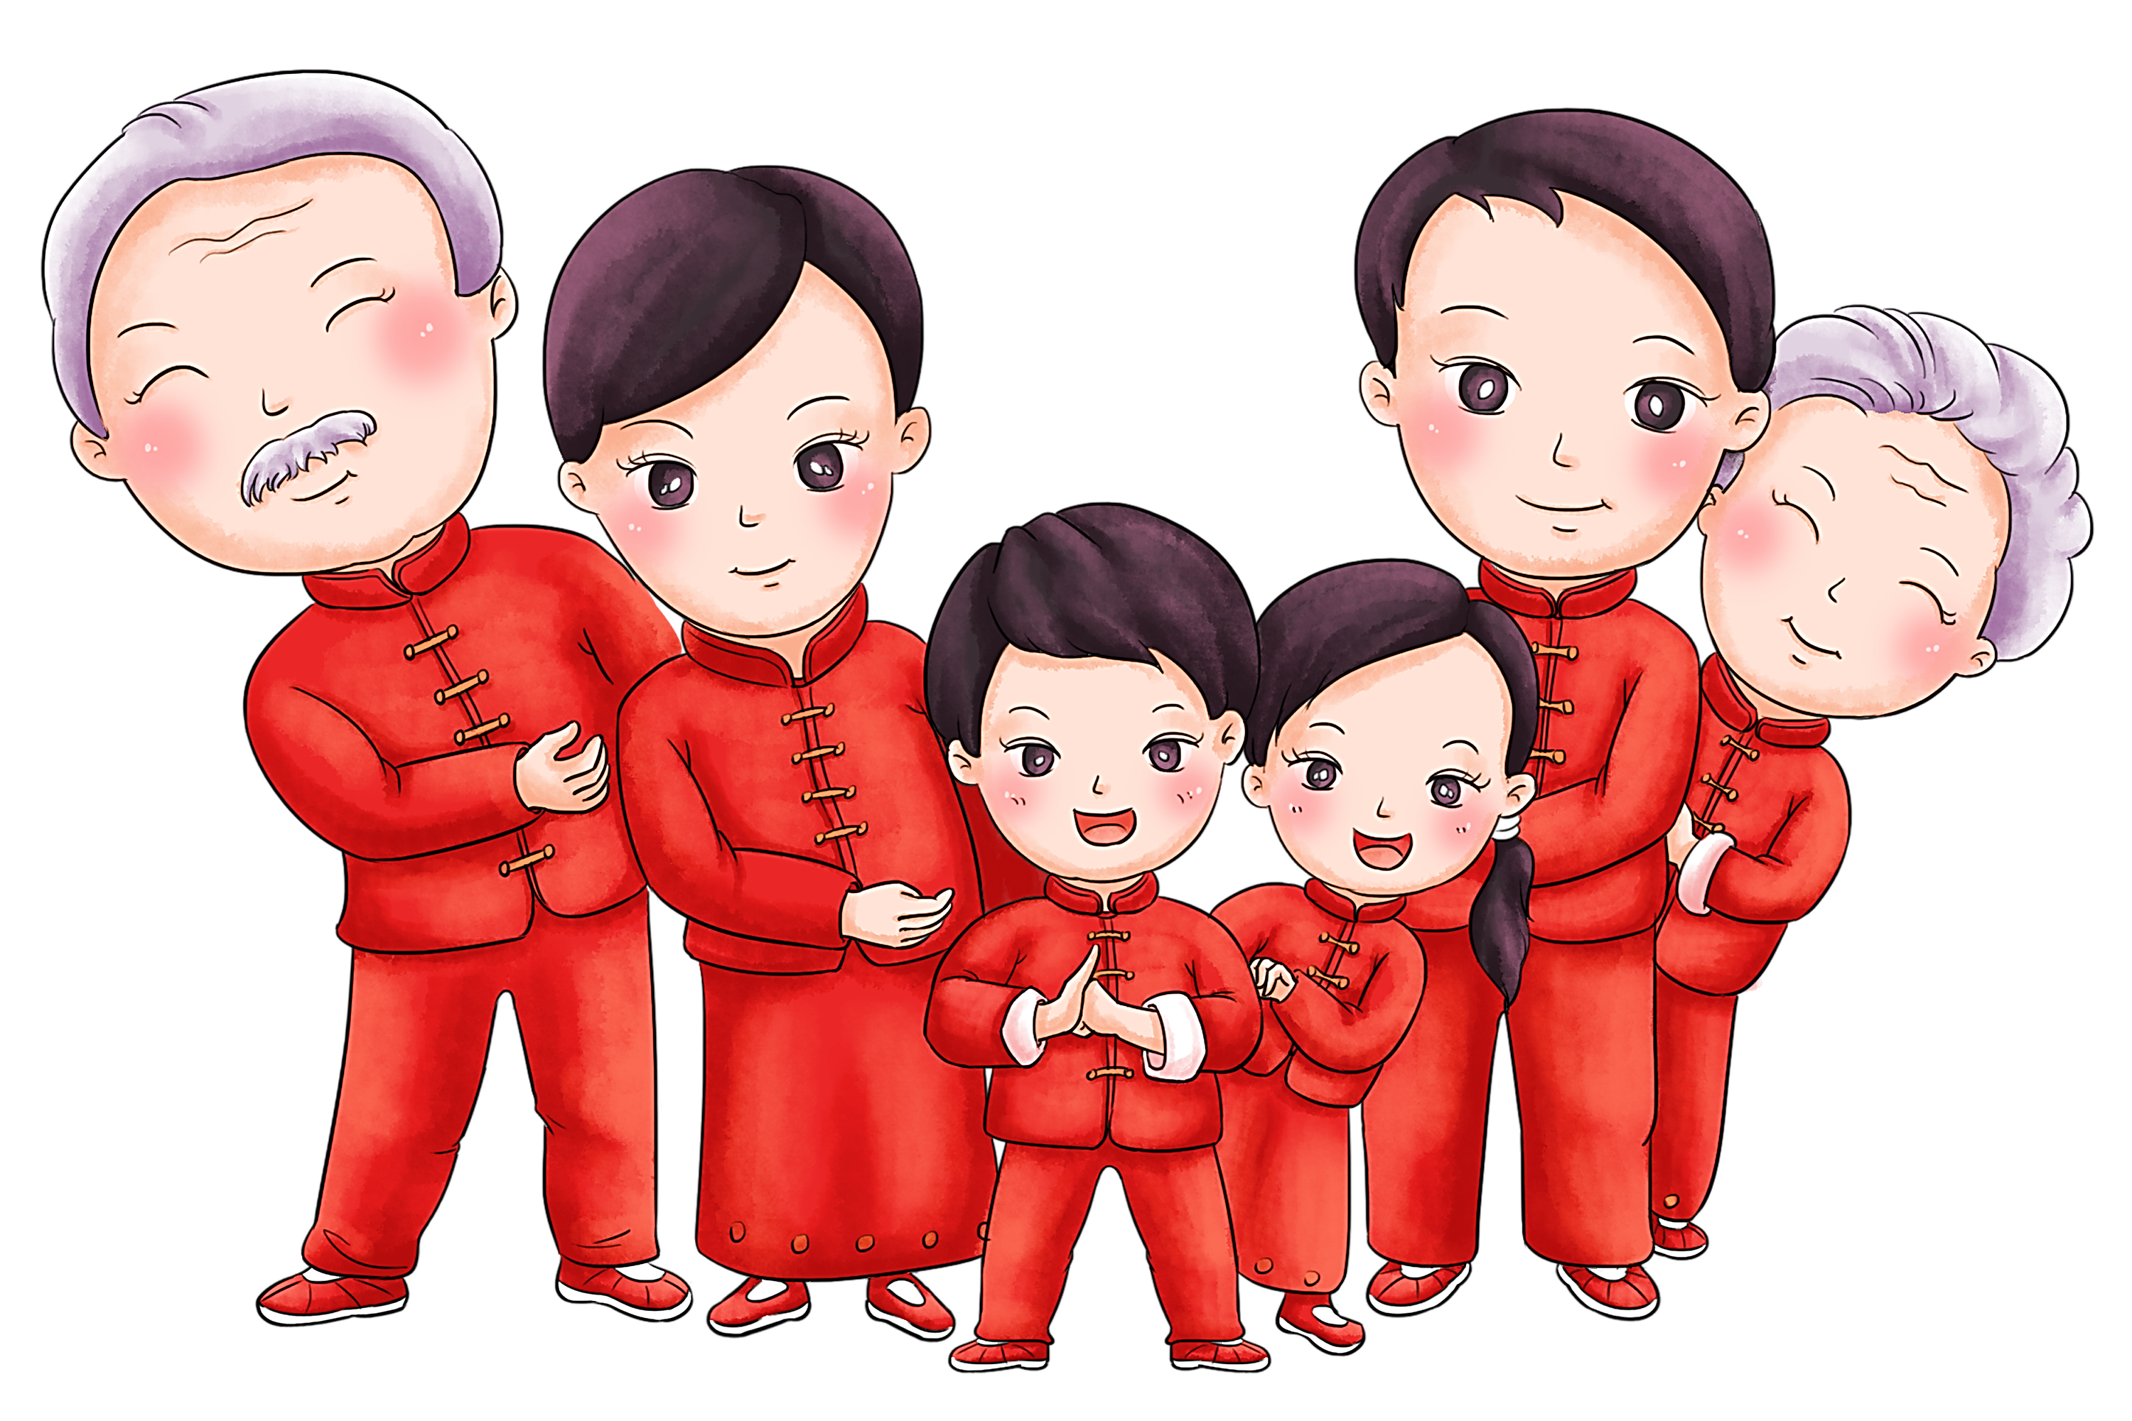
wǒ de jiā
我的家

Slide 2
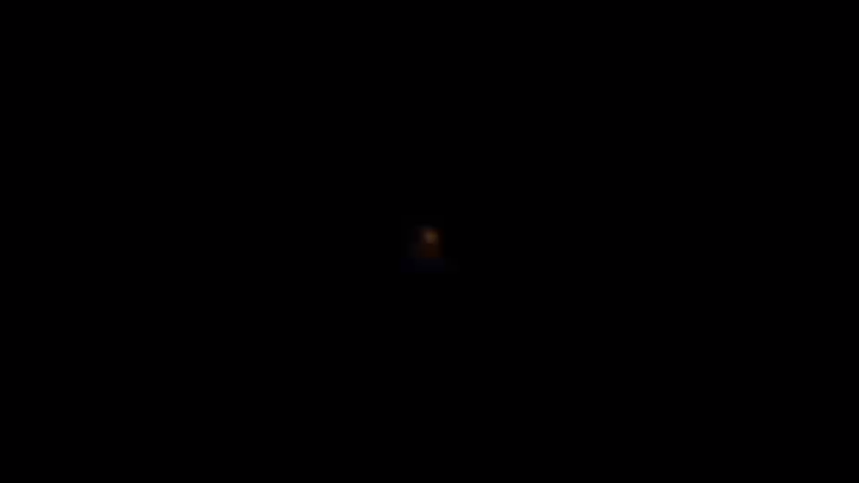

Slide 3
โครงสร้างประโยค
ของ
คำนาม
คำนาม
de
的

Slide 4

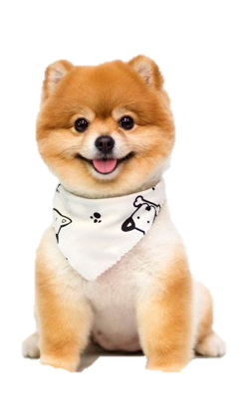
gǒu
狗
bàba
爸爸

Slide 5

tā shì shuí
他是谁？

Slide 6
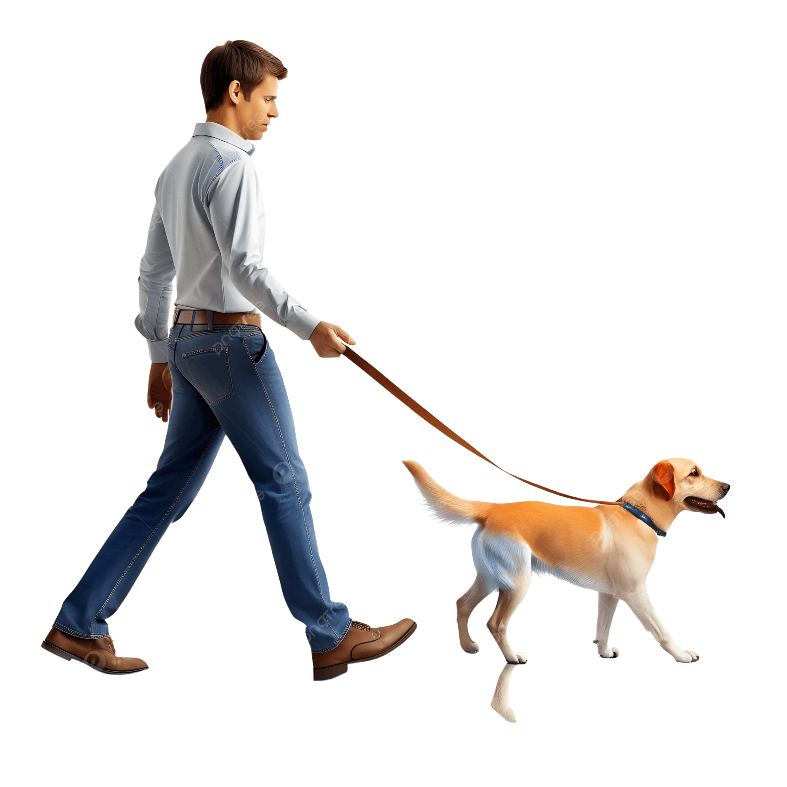
gǒu de bà bà
狗的爸爸。
A.
bà bà de gǒu
爸爸的狗。
B.

Slide 7
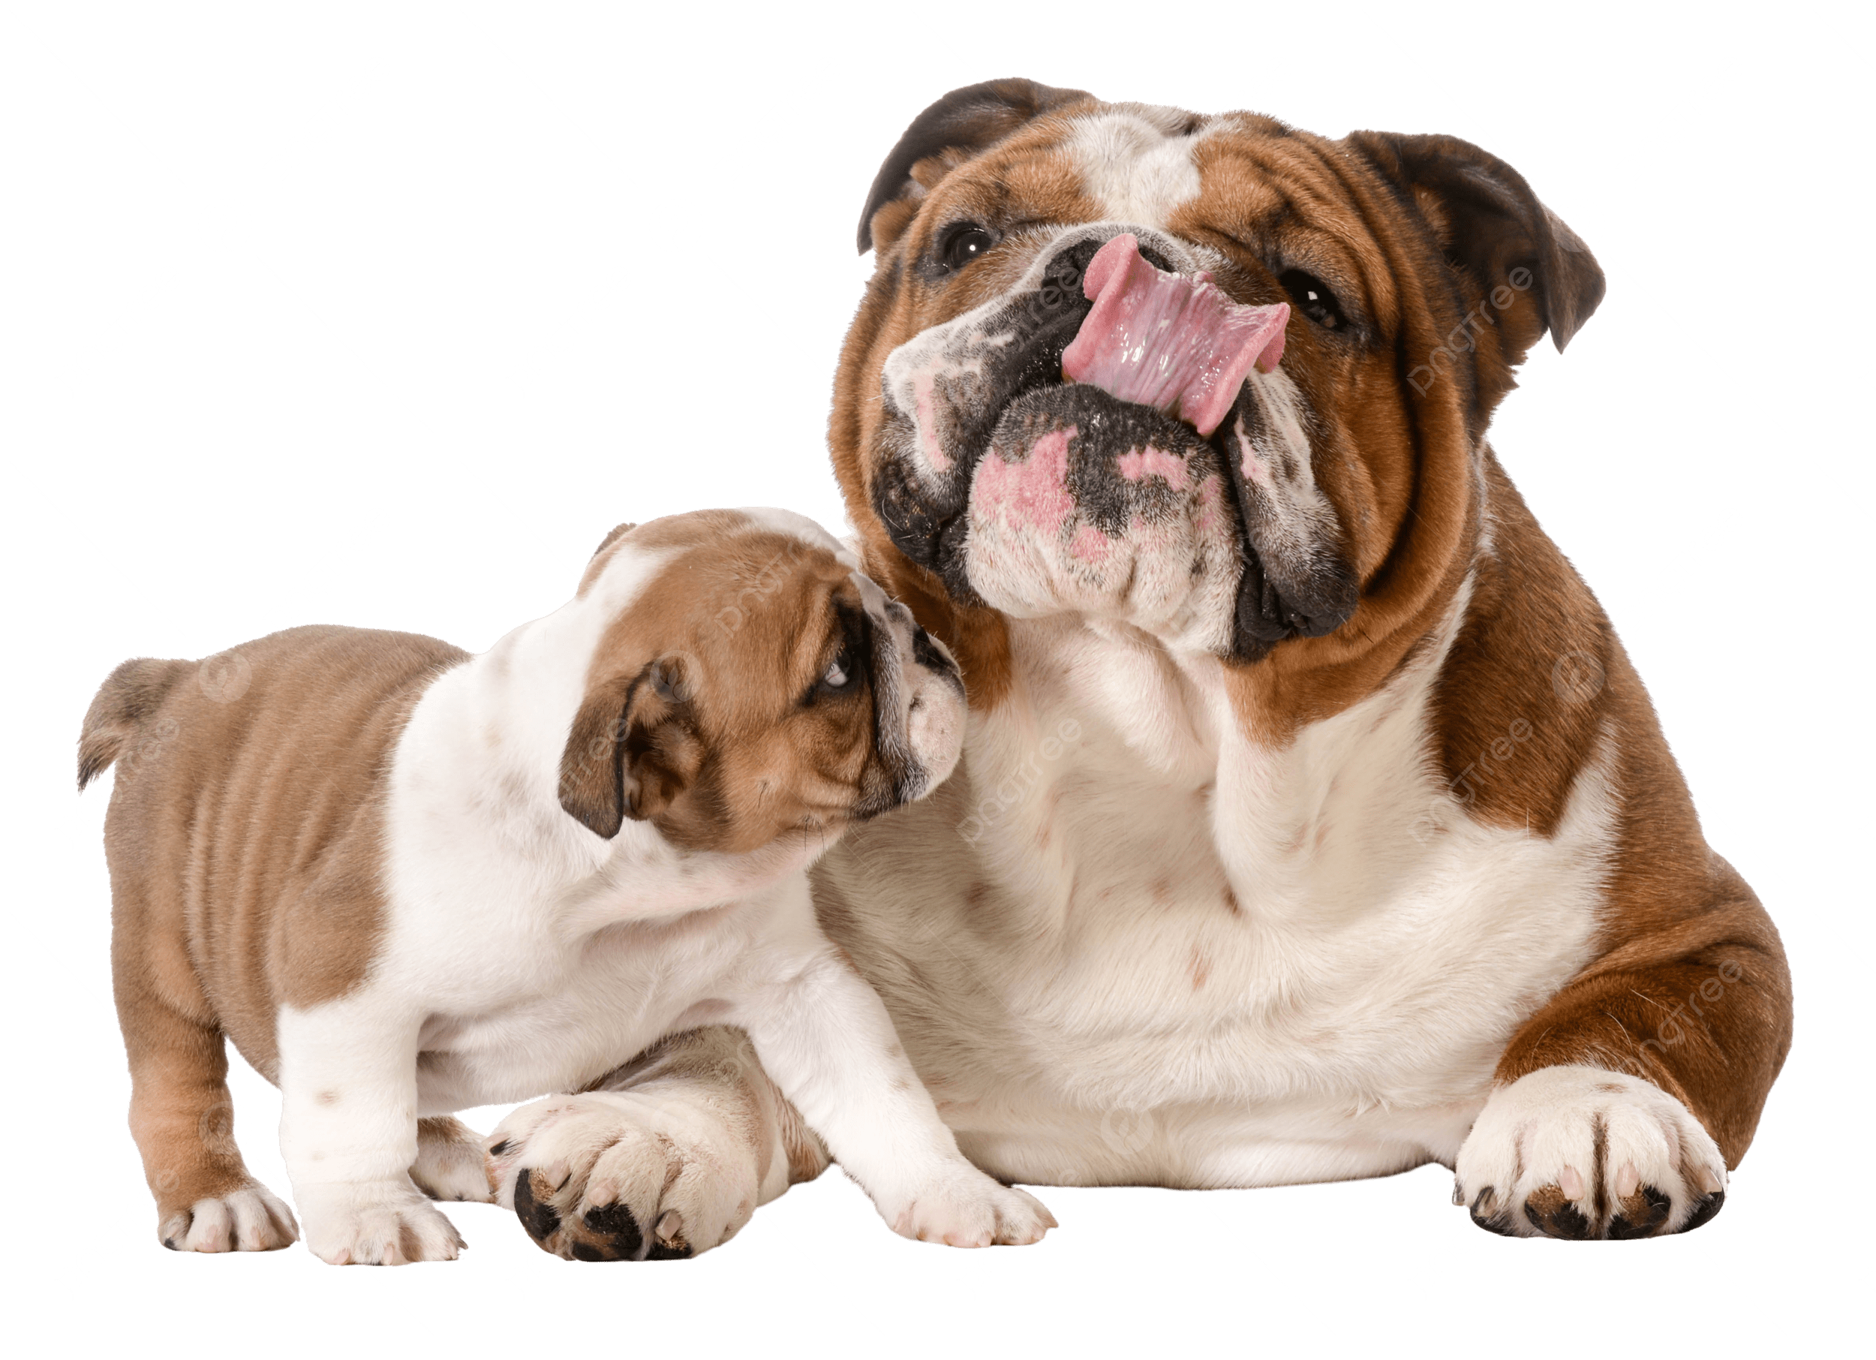
bà bà de gǒu
爸爸的狗。
gǒu de bà bà
狗的爸爸。

Slide 8
gǒu de bà bà
狗的爸爸。
A.
bà bà de gǒu
爸爸的狗。
B.

Slide 9

wǒ de bà ba
我的爸爸。

Slide 10

wǒ de mā ma
我的妈妈。

Slide 11
tā shì shuí
他是谁？

Slide 12
A. mèi mei
B. bà ba
C. mā mā.
爸爸

Slide 13
爸

Slide 14
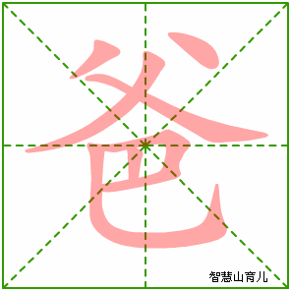
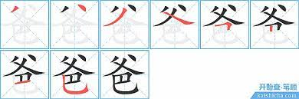

Slide 15
tā shì shuí
他是谁？

Slide 16
A. mèi mei
B. bà ba
C. mā mā.
妈妈

Slide 17
妈

Slide 18
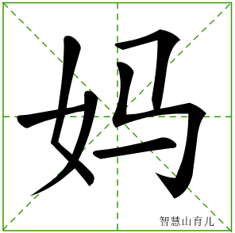
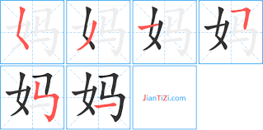

Slide 19
tā shì shuí
他是谁？

Slide 20
A. mèi mei
B. gē ge
C. mā ma
哥哥

Slide 21








māma
妈妈
bàba
爸爸
wǒ
我
gēge
哥哥
jiějie
姐姐
dìdi
弟弟
mèimei
妹妹

Slide 22
姐
1
1

Slide 23
1
爸

Slide 24
妈
1
1

Slide 25
1
哥

Slide 26


yéye
爷爷
nǎinai
奶奶
bàba
爸爸

Slide 27


wàigōng
外公
wàipó
外婆
māma
妈妈

Slide 28
māma
妈妈
bàba
爸爸
wǒ
我
gēge
哥哥
jiějie
姐姐
dìdi
弟弟
mèimei
妹妹

Slide 29
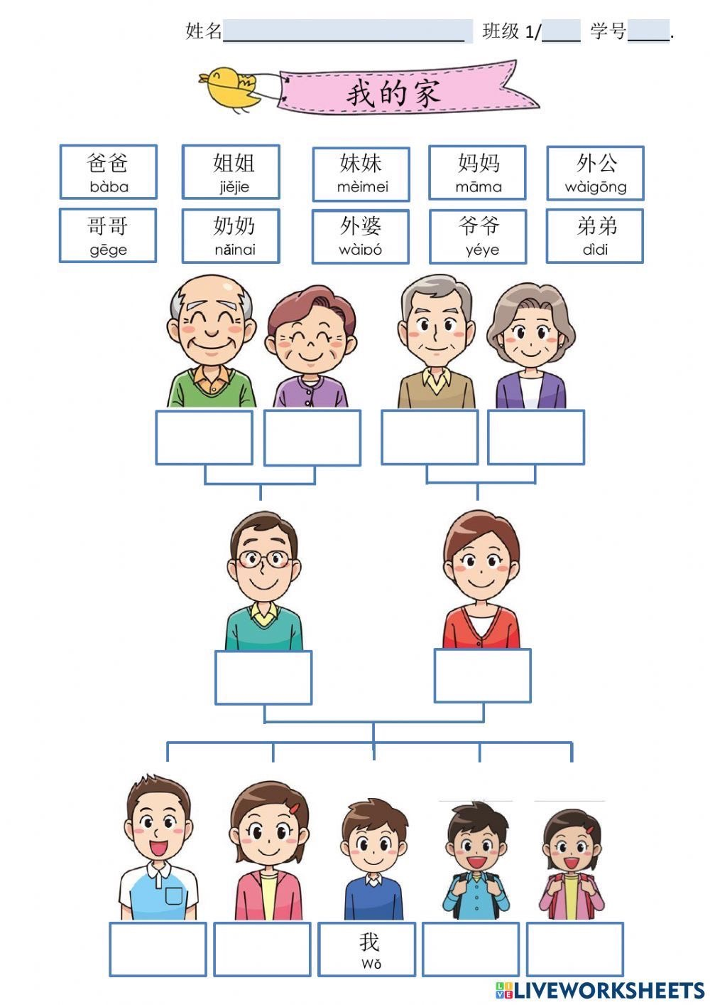
ชั้น
เลขที่
ชื่อ-นามสกุล

Slide 30
?
yéye
爷爷
bàba
爸爸
de
bàba
爸爸
的

Slide 31
māma
妈妈
wàigōng
外公
?
de
bàba
爸爸
的

Slide 32


Slide 33
yéye
爷爷
nǎinai
奶奶
wàipó
外婆
wàigōng
外公
bàba
爸爸
māma
妈妈
gēge
哥哥
jiějie
姐姐
wǒ
我
dìdi
弟弟
mèimei
妹妹

Slide 34
yéye
爷爷
nǎinai
奶奶
bàba
爸爸

Slide 35
wàigōng
外公
wàipó
外婆
māma
妈妈

Slide 36
māma
妈妈
bàba
爸爸
wǒ
我
gēge
哥哥
jiějie
姐姐
dìdi
弟弟
mèimei
妹妹

Slide 37
bà ba de bà ba jiào shén me
爸爸的爸爸叫什么?
bà ba de bà ba jiào
爸爸的爸爸叫
。

Slide 38
nǐ jiā yǒu jǐ kǒu rén
你家有几口人?
wǒ jiā yǒu kǒu rén
你家有 口人。
3

Slide 39
yéye
爷爷
nǎinai
奶奶
wàipó
外婆
wàigōng
外公
bàba
爸爸
māma
妈妈
gēge
哥哥
jiějie
姐姐
wǒ
我
dìdi
弟弟
mèimei
妹妹

Slide 40
姐
1
1

Slide 41
1
爸

Slide 42
妈
1
1

Slide 43
1
哥

